Slide 1


강남/서초
아파트 매매 값
분석/예측 프로젝트
201323171 양현모

Slide 2
EDA
Phenomenon

Slide 3
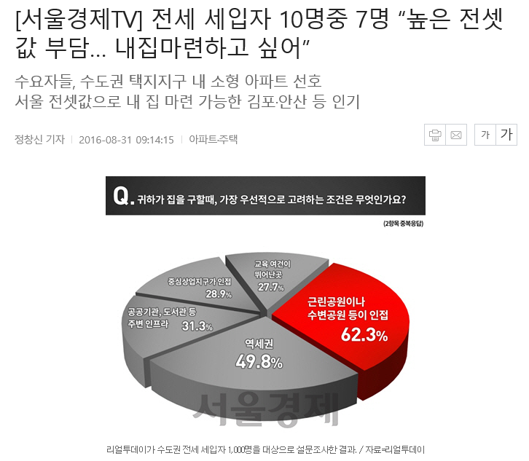







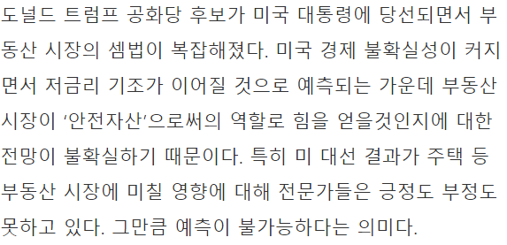

EDA
Phenomenon
Focus
Purpose
Influence
Action Plan
Summary
기대효과

Slide 4
EDA
Purpose

Slide 5
EDA
Purpose
Phenomenon
Influence
Focus
Action Plan
Summary
기대효과
예측모델을 통한
강남 서초 아파트 매매 가격 예측

Slide 6
EDA
Influence

Slide 7
EDA
Phenomenon
Purpose
Influence
Focus
Action Plan
Summary
기대효과
어떠한 요인들이
강남,서초 아파트 매매값에 영향을 주는 걸까?

Slide 8
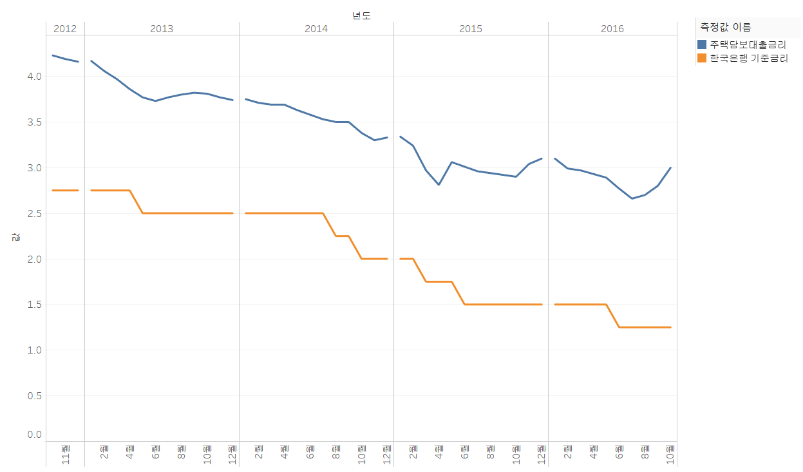
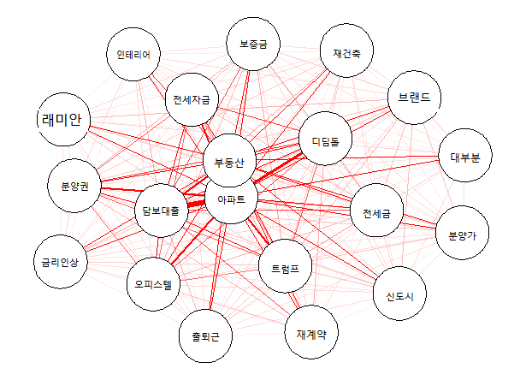
EDA
Purpose
Influence
Focus
기대효과
Phenomenon
Action Plan
Summary
#부동산 커뮤니 웹 크롤링 자료 시각화
<금융 기관 금리 변동 현황>
주택 담보 대출 금리
한국은행 기준금리
*데이터출처 :한국감정원, 한국은행

Slide 9
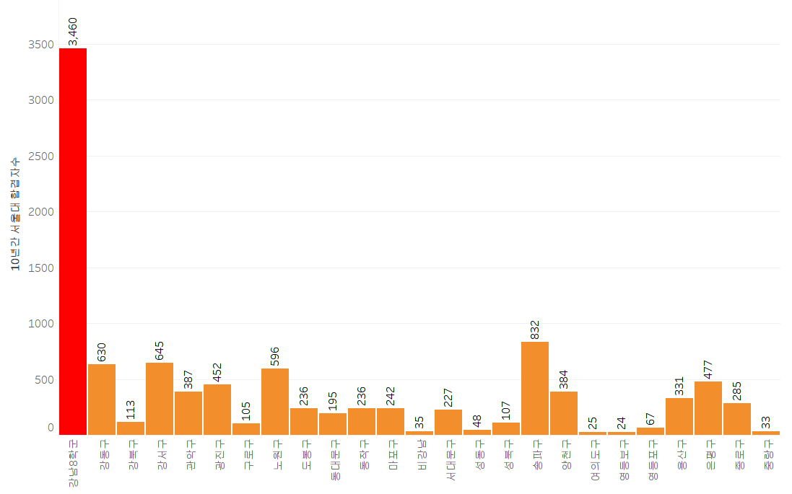
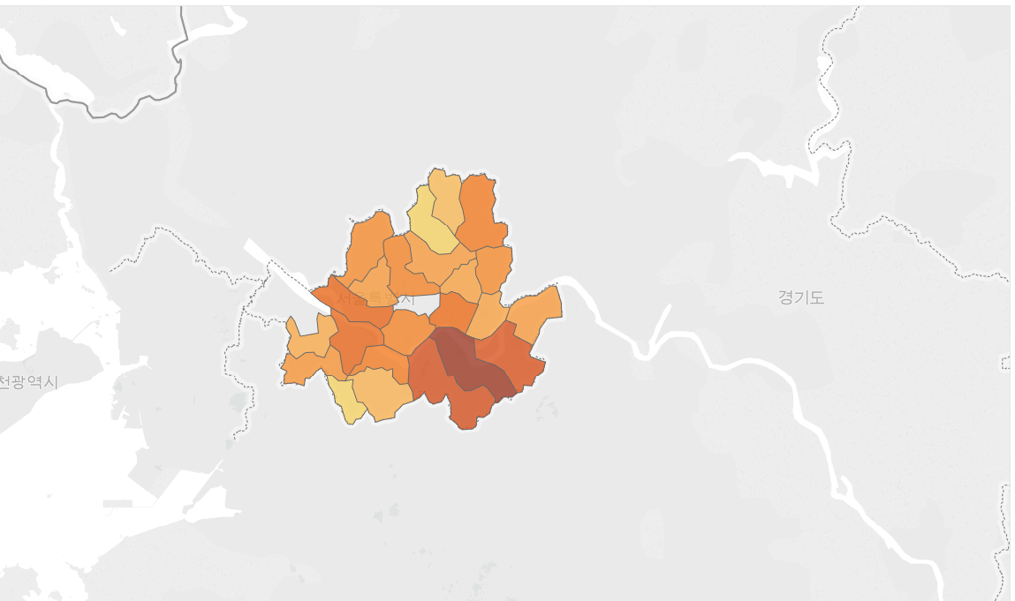

EDA
Phenomenon
Purpose
Influence
Focus
Action Plan
Summary
기대효과
<10년간 서울대 합격자 수>
<서울 구별 지하철 역 비교 >
*데이터 출처:서울시 열린광장

Slide 10
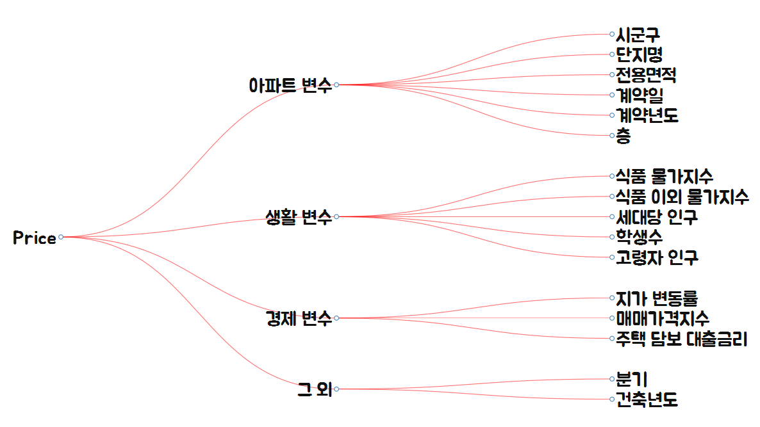
EDA
Influence
Focus
Phenomenon
Purpose
Action Plan
Summary
기대효과
설명 변수 시각화
*데이터 출처 :국토 교통부, 한국 감정원, 서울시 광장, 행정자치부

Slide 11
EDA
Focus

Slide 12
EDA
Focus
Purpose
Phenomenon
Influence
Action Plan
Summary
기대효과
공공데이터를 활용하여 데이터 단기 예측 모델을
만드는 것에 중점을 두고
아파트 구매 예정자에게 유용한 정보를 제공.

Slide 13
EDA
Action Plan

Slide 14
EDA
Phenomenon
Purpose
Focus
Action Plan
Summary
기대효과
Influence
Action Plan Roadmap
STEP 1
STEP 2
STEP 3
자료 수집
빅데이터 기반 분석
결론 도출
반응 변수와 각 설명변수에 해당하는 데이터들을 수집하여 정제.
기존 데이터를 훈련 데이터와
검증데이터로 나누어 통계 분석하고 예측 모델을 설계.
만들어진 모형에 검증 데이터를
넣어 모델의 정확도 평가.

Slide 15
EDA
Phenomenon
Purpose
Focus
Action Plan
Summary
기대효과
Influence
Action Plan Roadmap
STEP 1
STEP 2
STEP 3
자료 수집
빅데이터 기반 분석
결론 도출
반응 변수와 각 설명변수에 해당하는 데이터들을 수집하여 정제.
기존 데이터를 훈련 데이터와
검증데이터로 나누어 통계 분석하고 예측 모델을 설계.
만들어진 모형에 검증 데이터를
넣어 모델의 정확도 평가.

Slide 16


EDA
Phenomenon
Purpose
Focus
Action Plan
Summary
기대효과
Influence
데이터 수집 및 정제.

Slide 17






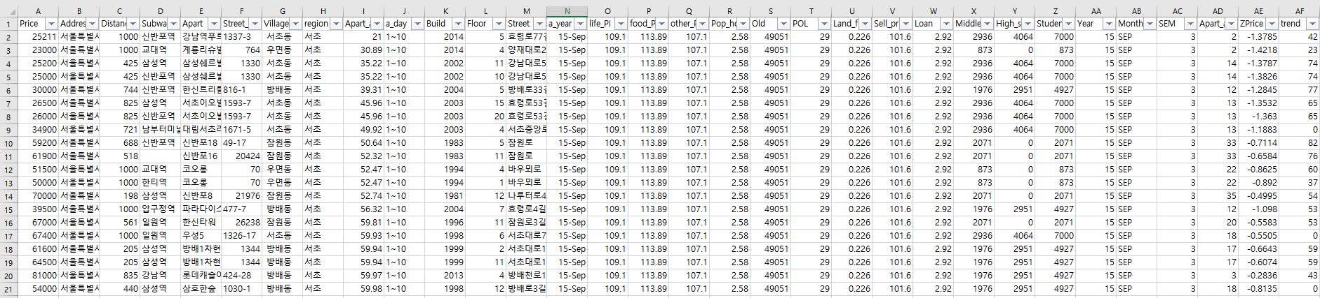
EDA
Phenomenon
Purpose
Focus
Action Plan
Summary
기대효과
Influence
데이터 수집 및 정제.
실거래가
데이터
실거래가
데이터 파생변수
금리
학생수
역세권
관심도
'data.frame': 31689 obs. of 33 variables

Slide 18
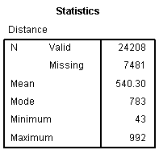
EDA
Phenomenon
Purpose
Focus
Action Plan
Summary
기대효과
Influence
결측치 해결.
✓
결측치-“Distance” 결측치 존재 → 1km 이내의 데이터만 입력되었기 때문에 결측치 1000으로 대체
✓
결측치- “Subway” 결측치 존재 → 아파트 주변의 가까운 지하철 역이 없기 때문에 Distance 역시 적을 수 없어 결측치 제거
✓
1km 밖의 아파트의 Distance(결측치)를 제거하고 회귀식을 돌렸을 경우 설명력 상승

Slide 19
EDA
Phenomenon
Purpose
Focus
Action Plan
Summary
기대효과
Influence
Action Plan Roadmap
STEP 1
STEP 2
STEP 3
자료 수집
빅데이터 기반 분석
결론 도출
반응 변수와 각 설명변수에 해당하는 데이터들을 수집하여 정제.
기존 데이터를 훈련 데이터와
검증데이터로 나누어 통계 분석하고 예측 모델을 설계.
만들어진 모형에 검증 데이터를
넣어 모델의 정확도 평가.

Slide 20
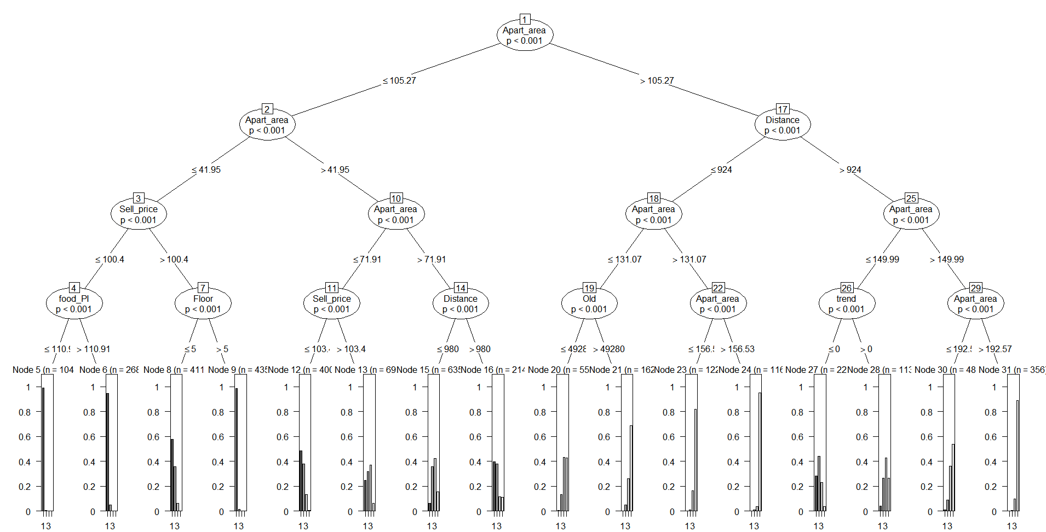
EDA
Phenomenon
Purpose
Focus
Action Plan
Summary
기대효과
Influence
Decision Tree
전용 면적 이외에 역세권과
아파트 트렌드가 다음 연도의
분기당 면적당 매매 거래횟수에 큰 영향

Slide 21
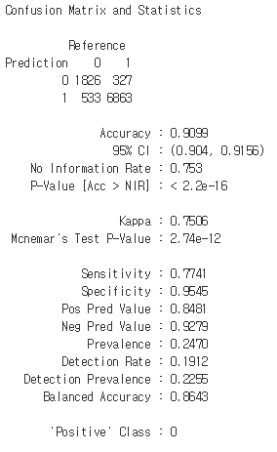

EDA
Phenomenon
Purpose
Focus
Action Plan
Summary
기대효과
Influence
Confusion Matrix
결과 Log
Matrix
Accurancy:0.9099
Precision:0.8481
Recall:0.7740
TPR:0.7741
FPR:0.0455
모형의 성능이 좋으며 실제 존재하는 관심 범주를 많이 잡아낸다.

Slide 22
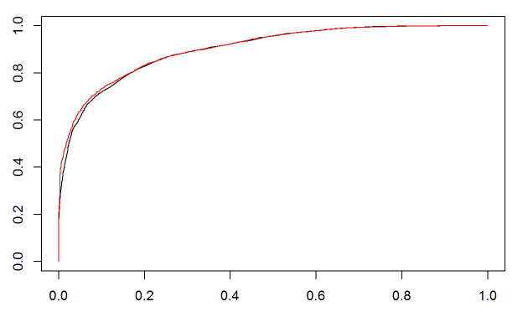
EDA
Phenomenon
Purpose
Focus
Action Plan
Summary
기대효과
Influence
Confusion Matrix
ROC Curve
✓
TPR : 1인 경우를 1로 예측한 비율
FPR : 0인 경우를 1로 잘못 예측한 비율
AUC
0.905
TPR
✓
ROC Curve의 면적의 크기가 0.905로 거래금액 구분 모델이 거의 정확
:훈련 데이터
:검증 데이터
FPR

Slide 23
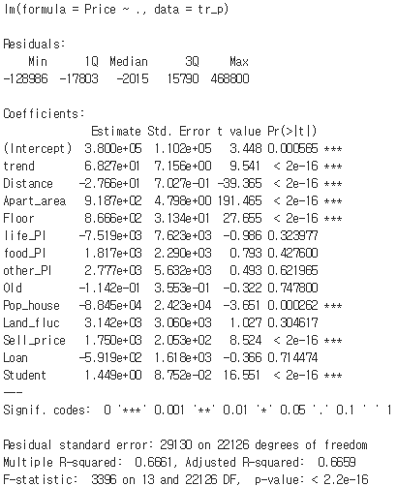
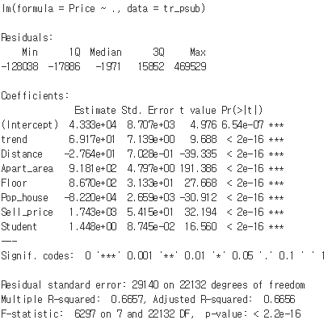
EDA
Phenomenon
Purpose
Focus
Action Plan
Summary
기대효과
Influence
Linear Model
유의미한 변수들을 subset으로 추출하여
회귀식으로 만듬

Slide 24

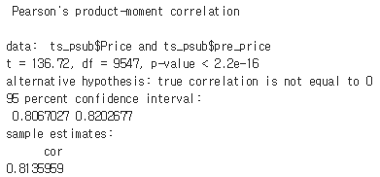
EDA
Phenomenon
Purpose
Focus
Action Plan
Summary
기대효과
Influence
Linear Model
VIF
Cor.test
✓
변수들 간의 독립적이지 않고 선형적 관계도 있을 수 있으므로 다중공산성 확인
✓
신뢰구간은 (0.8067,0.8202)이며 예측값과 실제값의 상관관계는 0.8135

Slide 25
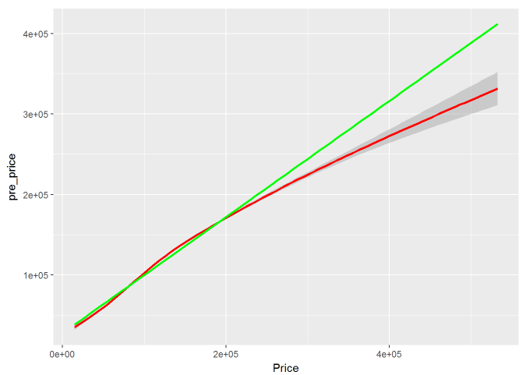
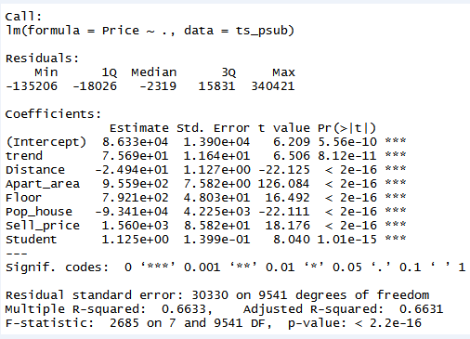
EDA
Phenomenon
Purpose
Focus
Action Plan
Summary
기대효과
Influence
Linear Model
✓
66.31%의 설명력을 가지며 F-statistic 결과 p-value의 값을 2.2e-16보다 작아 Price를 설명하는데 사용 가능하다고 판단
✓
Apart_area>Pop_house>Floor>trend>Distance순으로 회귀식에 영향
결과 Log
:회귀선
:기준선

Slide 26
EDA
Phenomenon
Purpose
Focus
Action Plan
Summary
기대효과
Influence
Action Plan Roadmap
STEP 1
STEP 2
STEP 3
자료 수집
빅데이터 기반 분석
결론 도출
반응 변수와 각 설명변수에 해당하는 데이터들을 수집하여 정제.
기존 데이터를 훈련 데이터와
검증데이터로 나누어 통계 분석하고 예측 모델을 설계.
만들어진 모형에 검증 데이터를
넣어 모델의 정확도 평가.

Slide 27
EDA
Phenomenon
Purpose
Focus
Action Plan
Summary
Prospect
Influence
평균절대백분율 오차(MAPE: Mean absolute percentage error)
2017-2018
매매가 예측
Mean(abs(100*(예측값-실제값)/실제값))
0% <= MAPE < 10% : 매우 정확한 예측
10% <= MAPE < 20% : 비교적 정확한 예측
20% <= MAPE < 50% : 비교적 합리적인 예측
MAPE >= 50% : 부정확한 예측
정확도를 오차의 백분율로 표시합니다. 이 숫자는 백분율이기 때문에 다른 통계량보다 더 쉽게 이해할 수 있습니다. 예를 들어 MAPE가 5이면 예측 값은 평균 5% 벗어납니다.

Slide 28
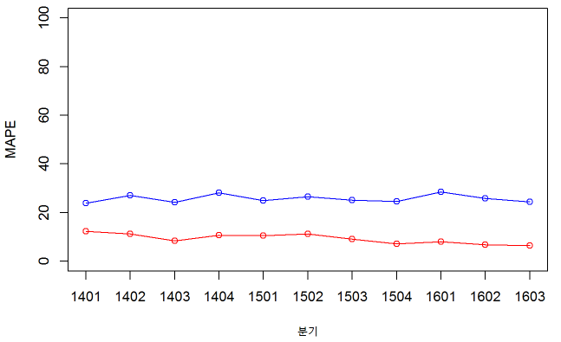
EDA
Phenomenon
Purpose
Focus
Action Plan
Summary
기대효과
Influence
예측모델의 정확도 평가
분기별 모델 MAPE
Ctree: 전용면적+역세권+트랜드
Linear Model:전용면적+역세권+트렌드+층수+세대당 인구+실 거래 가격지수+학생수
CT
LM

Slide 29
EDA
Result

Slide 30
EDA
1
2
Regression
Decision Tree
회귀분석 결과
결정트리 결과
변수의 중요도 차이 발견
거래에 영향을 주는 변수 발견
1.Apart_area
2.Pop_house
3.Floor
4.Trend
1.Apart_area
2.Distance
3.Trend
거래금액가격을 회귀분석하여 반응변수에 영향이 큰 변수들 발견
전용 면적,역세권과 아파트 관심도가 다음 연도 매매 거래에 영향
3
매매값 예측
아파트 매매가격은 단위당 전용면적, 층이 클수록 세대당 인구가 작을수록 매매가격이 커진다.
매매 거래는 전용면적,역세권,관심도에 따라 영향을 많이 받는다
분석 최종 결과

Slide 31
EDA
Summary

Slide 32


EDA
Summary
Phenomenon
Purpose
Influence
Focus
Action Plan
기대효과
P코드 (Problem)
내 집 마련 혹은
부동산 시장에 불신 할 때
S코드 (Solution)
예측 모델을 통해 아파트 매매가를 예측하여 합리적인 구매,또는 의사결정

Slide 33
EDA
기대효과

Slide 34




EDA
Focus
기대효과
Phenomenon
Purpose
Influence
Action Plan
Summary
내가 원하는 지역,원하는 날짜의 아파트 거래가 파악
아파트 자금마련위해
어떤 금융상품을
선택 할지에 도움
내 집 마련을 위한
장기적인 적금 계획
세우는데 도움
합리적인
아파트 구매 의사결정
에 도움

